Slide 1


Empleado de Gobierno Ley 95
Plan de Salud
Efectividad: 1 de septiembre de 2024

Slide 2

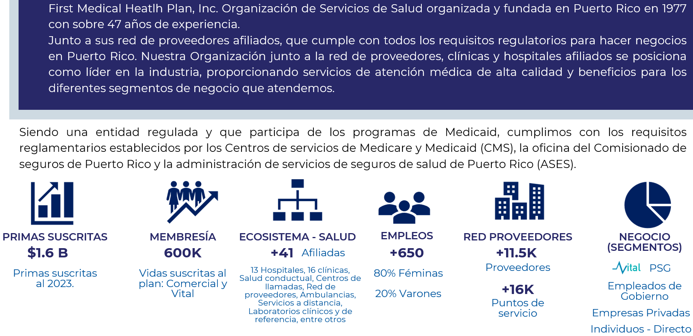


Slide 3






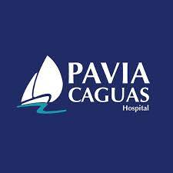



EMPRESAS AFILIADAS
NUEVO
Sistema de Salud Más Grande de Puerto Rico

Slide 4


VALORES AÑADIDOS

Slide 5
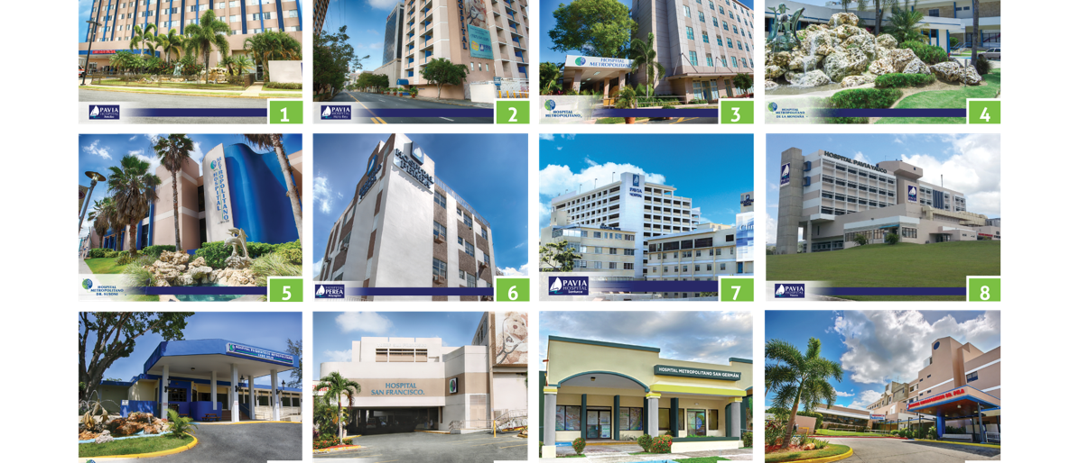





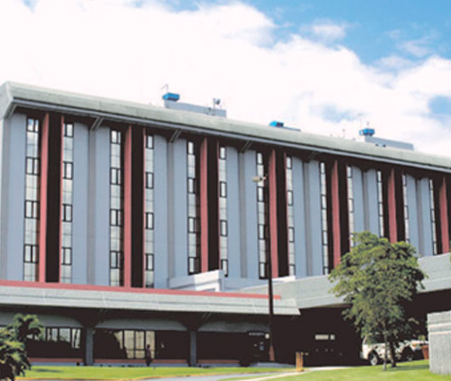

METRO PAVIA HEALTH SYSTEM
Sistema de hospitales afiliados más grande de Puerto Rico y el Caribe
Cuenta con 13 facilidades hospitalarias afiliadas a través de toda la isla
  9 hospitales agudos (1 especializado en Cardiovascular)
  3 hospitales agudos con unidad de medicina conductual
  1 hospital psiquiátrico
MPHS, cuenta además con otras facilidades de salud afiliadas, licenciadas por el Departamento de Salud y que ofrecen servicios ambulatorios (Clínicas Ambulatorias).
Sistema comprometido con la salud de nuestro pueblo, calidad de servicio, respeto a la dignidad humana, capacitación profesional, innovación tecnológica e integridad financiera.
Centro de llamadas – coordinación de citas y traslado.

Slide 6
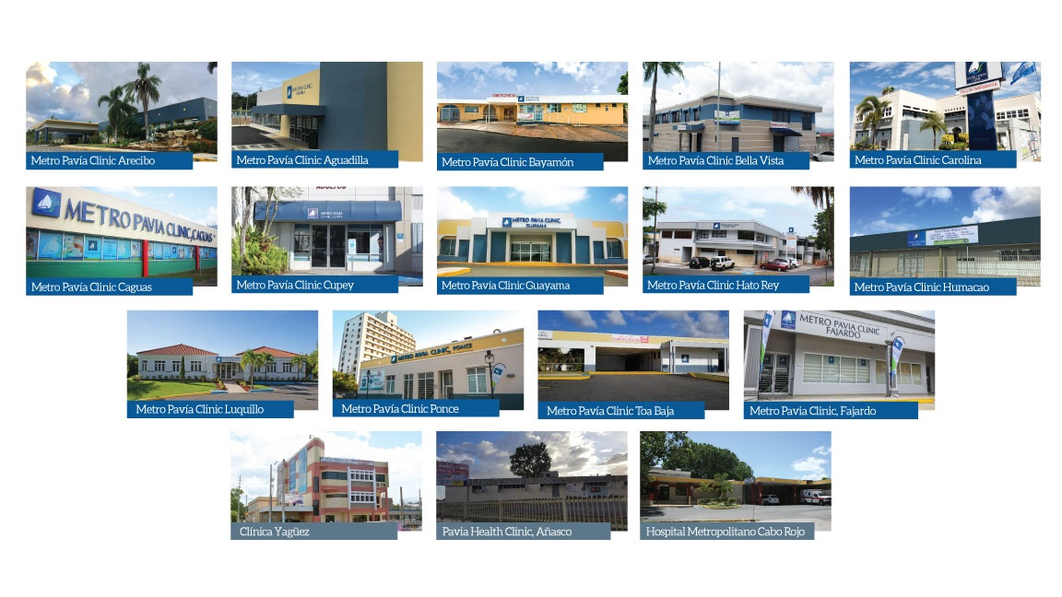

CLÍNICAS AFILIADAS

Slide 7

NUESTROS SERVICIOS
• Sala de Emergencia
• Cirugía Ambulatoria
• CT Scan
• MRI
• Densitometría Ósea
• Estudios Vasculares
• Laboratorio
• Mamografía Digital
• Radiología
• Sonografía
• Vacunación
*Servicios varían por facilidad.
SERVICIOS MÉDICOS ESPECIALIZADOS
• Alergista
• Cirugía General
• Dermatología
• Endocrinología
• Gastroenterología
• Generalista
• Ginecología
• Hematólogo Oncólogo
• Medicina Interna
• Neumología
• Neurología
• Ortopedia Pediátrica
• Ortopedia
• Oftalmología
• Optometría
• Psicología
• Quiropráctico
• Reumatología
• Retinología
• Urología
• Pediatría
• Cardiología Pediátrica
• ENT Adulto y Pediátrico

Slide 8

CENTRO DE COORDINACIÓN DE CITAS
COORDINAMOS TODOS LOS
SERVICIOS DE NUESTROS SUSCRIPTORES
Servicios Médicos Especializados
Servicios Ambulatorios
Vacunación
AGUADILLA • ARECIBO • BAYAMÓN • BELLA VISTA CAROLINA • CAGUAS • GUAYAMA • HUMACAO LUQUILLO • PONCE • TOA BAJA

Slide 9



¡LIBRE SELECCIÓN
A TRAVÉS DE TODA LA ISLA!
$0*
Copagos y Coaseguros en la Mayoría de los Servicios
*En la red más grande del Caribe, nuestras facilidades afiliadas:
Metro Pavia Health System y Metro Pavia Clinic

Slide 10
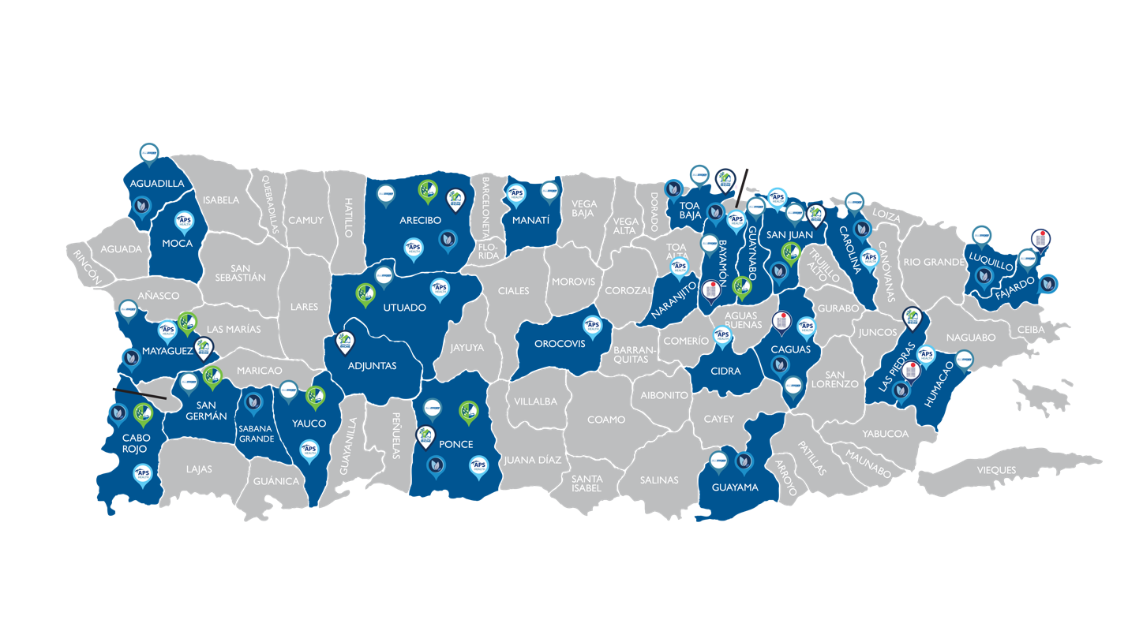



SISTEMA INTEGRADO DE SALUD
METRO PAVIA HOME
Servicios en el hogar al paciente
6 Oficinas - Mayagüez, Adjuntas,
Las Piedras, San Juan, Arecibo y Ponce
METRO PAVIA CLINICS
MPC tiene como objetivo principal la salud y el bienestar de sus pacientes. Comprometidos en ofrecer estándares de excelencia y calidad en sus servicios. 19 Clínicas
La mejor cobertura en la industria de planes médicos, cuidando de la salud y brindando un servicio de calidad a nuestros suscriptores.
18 Oficinas de Servicio
APS
El grupo líder en salud mental en Puerto Rico continúa su trayectoria de innovación para poder mejorar el bienestar emocional de nuestra gente.
7 Clínicas y 5 Hospitales de Salud Mental
METRO PAVIA HEALTH SYSTEM
La red de hospitales afiliados más grande de Puerto Rico y el Caribe.
13 Hospitales - Hospitales Agudos y
Salas de Emergencias
Pavia Caguas
Nuevo Hospital
Nuevo Red Afiliada
Hospital Wilma N. Vazquezl

Slide 11

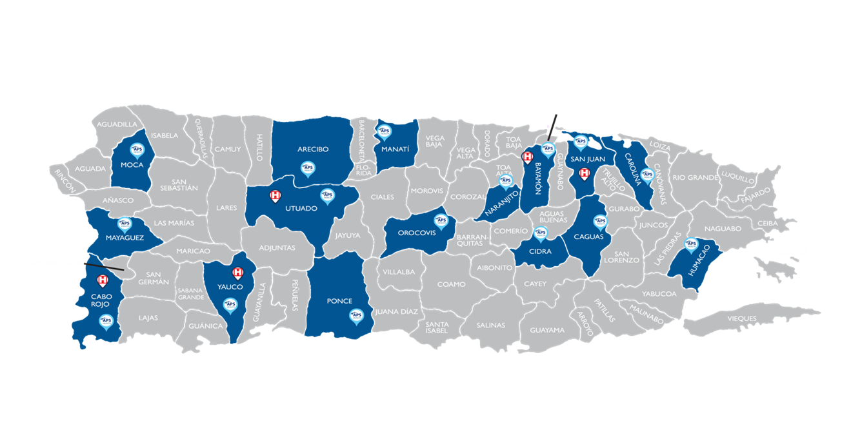

PROGRAMA AYUDA Y ACCESO AL SUSCRIPTOR (PASS)
Programa de Ayuda y Acceso al Suscriptor (PAAS) a través de APS OptiMind
Esta cubierta de servicios clínicos directos es para ti y tus familiares directos que vivan bajo el mismo domicilio.
Atención a condiciones emocionales, tensión o estrés laboral.
Manejo de dificultades en el desarrollo psicológico y emocional de niños y adolescentes en su desempeño social y escolar.
Intervención en situaciones de vida para población geriátrica y adulta.
Herramientas para la solución de conflictos interpersonales y dificultades de pareja o familiares.
Manejo de situaciones de crisis.
Coordinación de citas en un periodo no mayor de 24 horas.
Red de proveedores alrededor de toda la isla. Actividades para la promoción de salud y prevención. Orientación legal y financiera (1era. visita libre de costo). Centro de llamadas 24/7 atendido por clínicos licenciados.
16 - Behavioral Health Clinics
Behavioral Health Hospitals
Solo tienes que llamar a través de: 1-877-955-9554

Slide 12



SERVICIOS USA
Acceso a la Red de Aetna con más de:
1.2 millones de proveedores a lo largo de Estados Unidos
  690,000+ médicos primarios y especialistas.
  5,700+ hospitales
  Descuento promedio de 51%

Slide 13

BENEFICIOS
Empleado de Gobierno Ley 95
Plan de Salud
Efectividad: 1 de septiembre de 2024

Slide 14
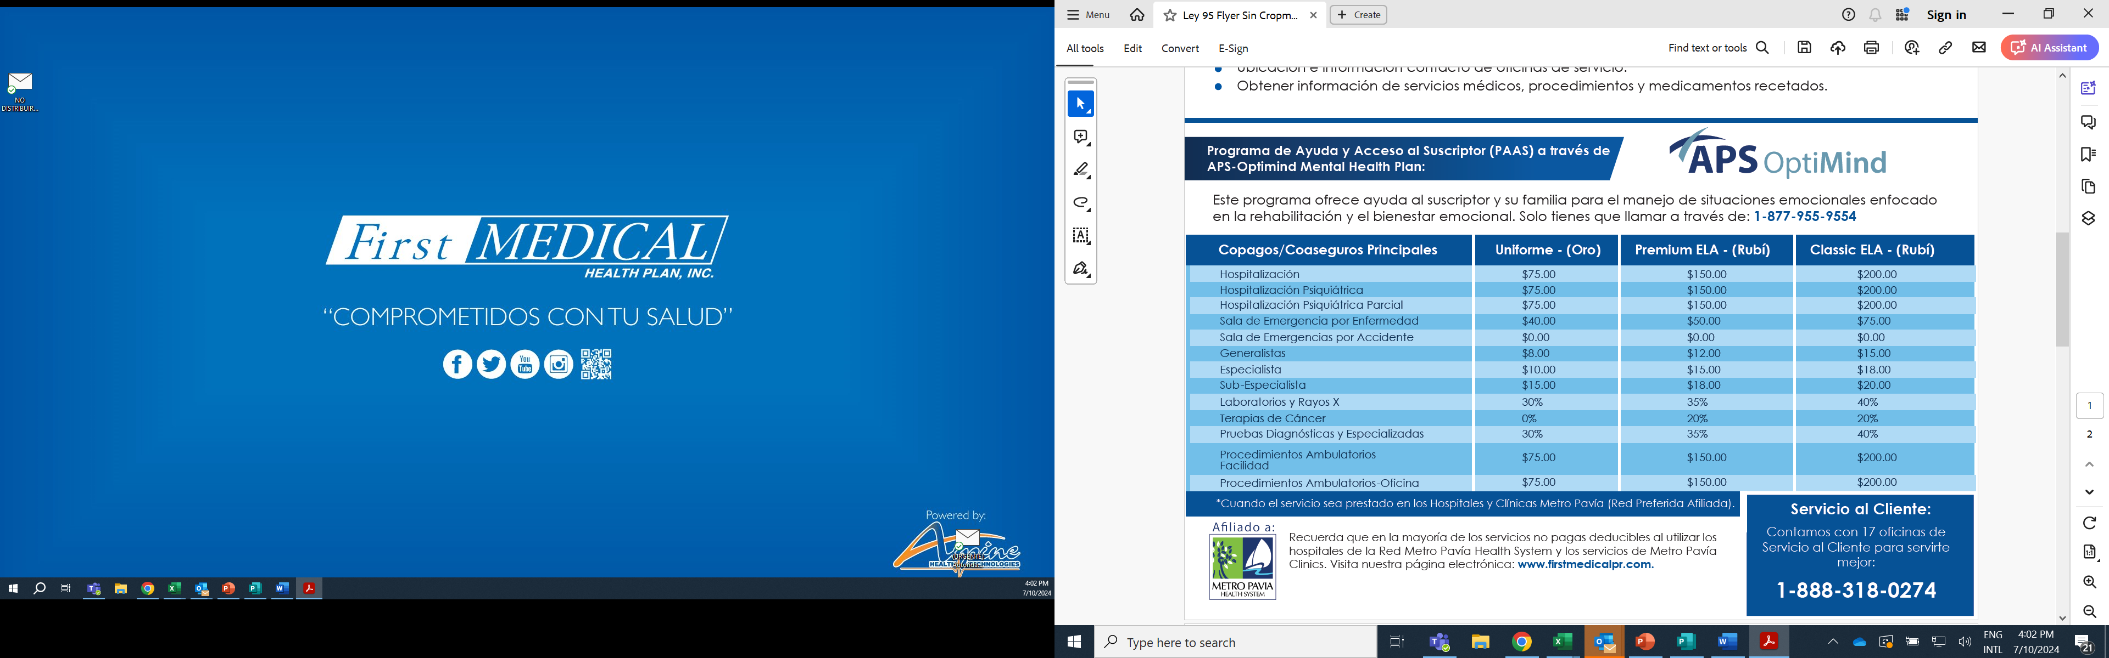




COPAGOS Y COASEGUROS PRINCIPALES
*En la red más grande del Caribe, nuestras facilidades afiliadas:
Metro Pavia Health System y Metro Pavia Clinic

Slide 15
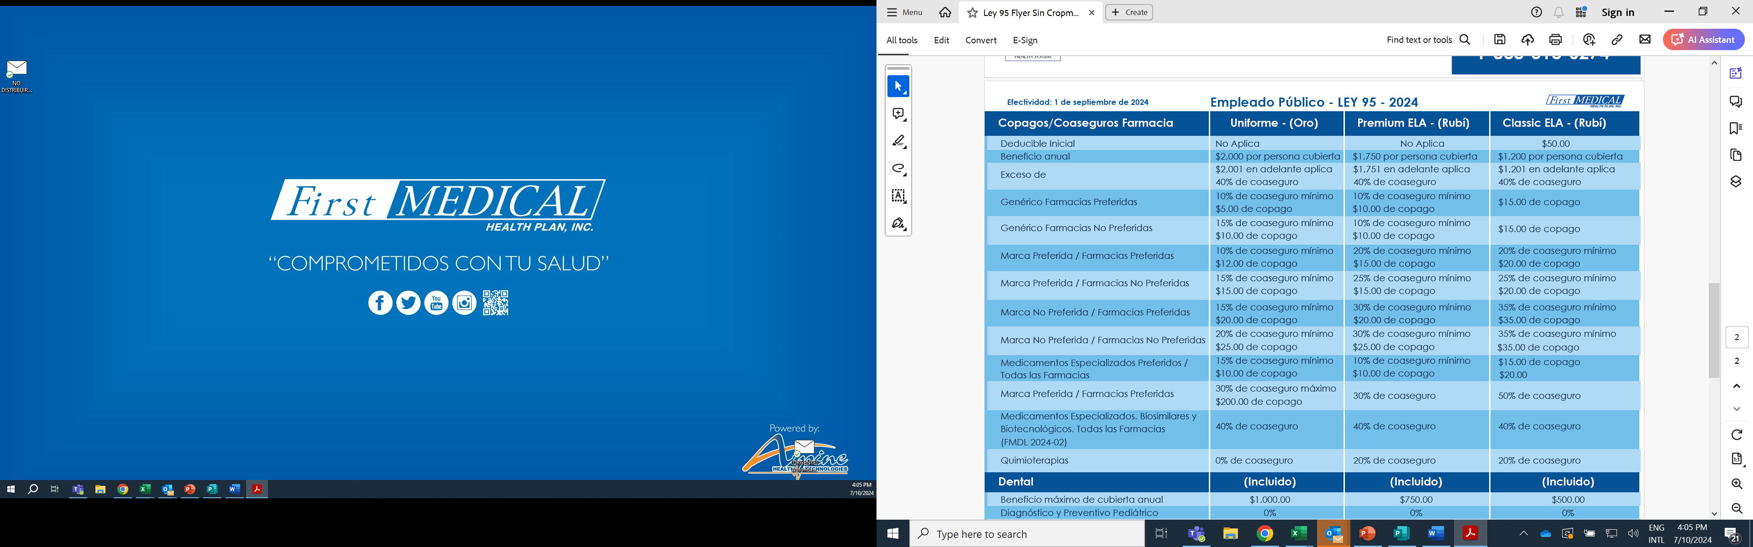
COPAGOS Y COASEGUROS FARMACIA

Slide 16
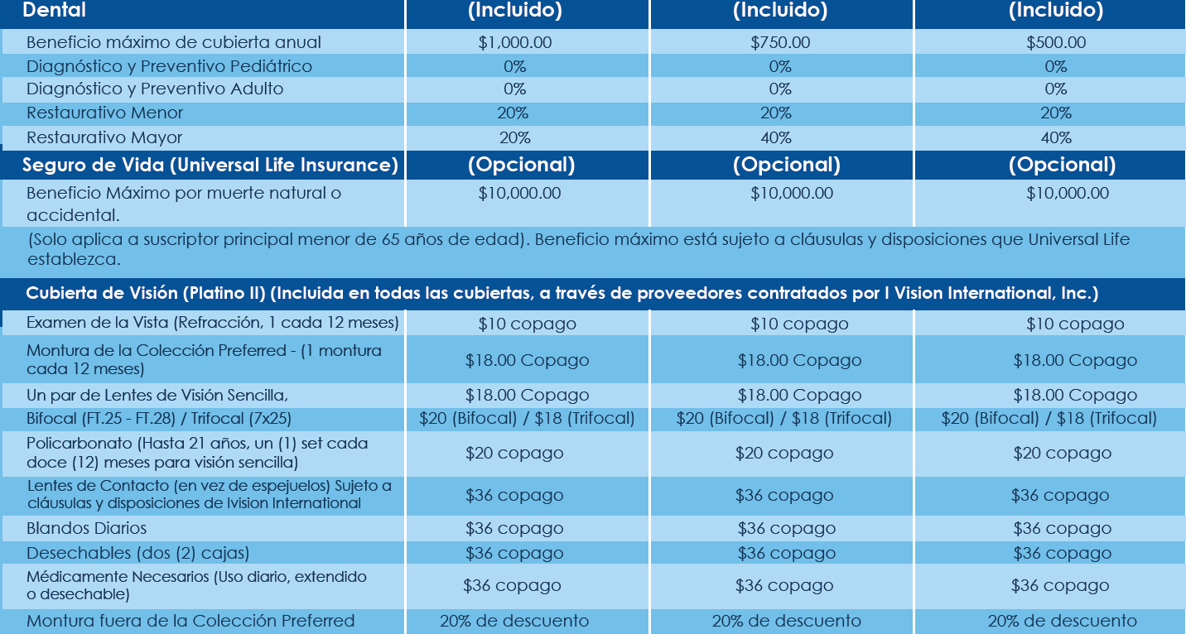
COPAGOS Y COASEGUROS DENTAL – VISION - VIDA

Slide 17
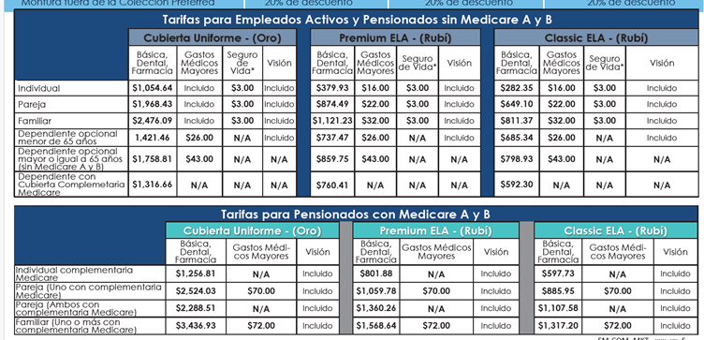
TARIFAS 2024-2024
Empleado de Gobierno Ley 95

Slide 18
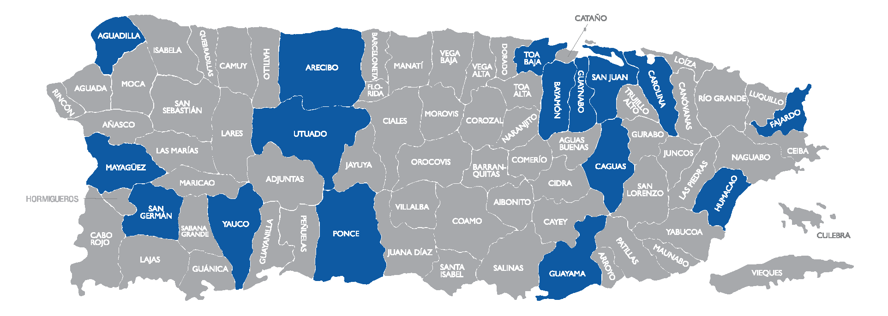

OFICINAS DE SERVICIO
Centro de llamadas 1-888-318-0274

Slide 19


PROGRAMA DE COORDINACIÓN DE SERVICIOS DE SALUD A DISTANCIA
Puedes acceder a tu cubierta y beneficios en cualquier momento
Los suscriptores con cubierta de farmacia de First Medical pueden ordenar sus recetas con esta plataforma digital y coordinar entrega de medicamentos directamente a su lugar de predilección sin costo adicional.
CONSEJERÍA DE SALUD Y TELEMEDICINA PARA SUSCRIPTORES
Línea Telefónica:
1-866-337-3338
Consejería de salud las 24 horas, los 7 días de la semana llamando al:
1-833-390-3999

Slide 20




¡GRACIAS!
Empleado de Gobierno Ley 95
787.474.3999 ext. 2020
www.firstmedicalpr.com

